Slide 1

データ分析
令和8年度 共通テスト本試験
情報1 第4問
Pythonでデータ分析する

Slide 2
覚えてほしい技術
Python：プログラミングの概念を学ぶ
データ分析，高校数学，豊富なライブラリ集
Google Colab：プログラム作成，機能充実，高速な処理能力，
使用できる資源に制限あり，機械学習，
GitHub：プログラムやドキュメントのバージョン管理ツール
レポジトリ(貯蔵庫)，共同作業，クラスルーム管理

Slide 3







作業手順
プログラミング
データ分析
グラフ描画
Google Colab
Python
ノートブック
SSH2026_AM.ipynb
git clone
SSH2026
ノートブック
SSH2026_PM.ipynb
リポジトリ
(貯蔵庫)

Slide 4
10:30～10:50 1. PC準備
PCログイン，Google Colab ログイン
ファイルやデータのアップロード

Slide 5
Google Colabの準備
Google Colab 利用準備（5分）
Googleアカウントを作成(所持してない人)
https://accounts.google.com/signup
Google Colab にアクセス
https://colab.research.google.com/
Googleアカウントでログイン
新しいノートブックを作成
動作確認

Slide 6

データ：Git → ColabへDOWNLOAD
ブラウザで次のGitHubリポジトリへアクセス
https://github.com/KL-GH0001/SSH2026
GitHubから教材フォルダ一式を/contentの下へコピー
!git clone https://github.com/ KL-GH0001/SSH2026.git
ボタンを押して，「DOWNLOAD ZIP 」を選んで，ローカルPCのダウンロードフォルダへダウンロード

Slide 7
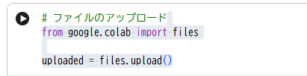

実験データ： PC → Colab へUPLOAD
① Google Colabのノートブックのセルに以下のプログラム打ち込む
② 直下に あるボタンを押して，フォルダをアップロードする

Slide 8
Python 概要
読みやすく、AI・データ分析・Web開発で広く利用
基本情報
特徴
活用分野
開発者: Guido van Rossum
公開: 1991年
運営: Python Software Foundation
主な処理系:
Cpython
PyPy
• シンプルな文法
• 豊富なライブラリ
• クロスプラットフォーム
• 初学者にも学びやすい
• AI・機械学習
• データ分析
• Web開発
• 自動化・業務改善
・CPythonはPythonの標準実装で、現在最も広く利用されている処理系
・高校の情報１で学ぶプログラミング言語は
Python 約50%＞ JavaScript約20% ＞ VBA約20% ＞ Scratch約10%
Notes:
[Sources] https://www.python.org/psf-landing/ https://en.wikipedia.org/wiki/Python_(programming_language) https://en.wikipedia.org/wiki/History_of_Python

Slide 9
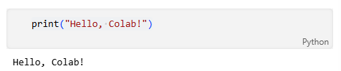
文字列と出力
引用符(’または“)で囲まれた記号列を文字列(string)という．printはデータを出力する関数である．通常データのあとは改行する．実行ボタン ▷ を押すと，下部の出力窓に結果が表示される．

Slide 10
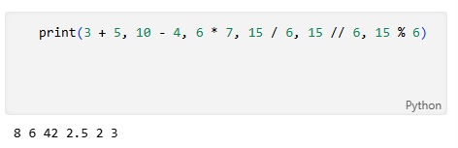
四則演算
*はかけ算，/は結果が小数の割り算, //は結果が整数(小数点以下切り捨て)の割り算, %は剰余である．

Slide 11
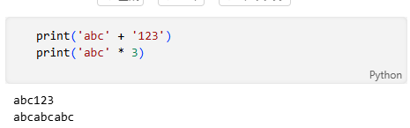
文字列演算
+は文字列に対しては, 結合の働きをもつ．*は繰返した文字列を生成する．

Slide 12
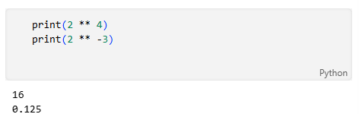
べき乗
**は，べき乗の演算である．

Slide 13
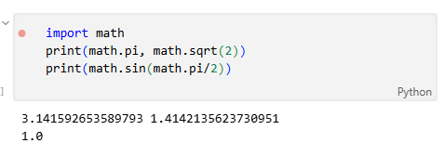
標準の数学ライブラリ
ライブラリを使う際には，あらかじめ import 指令を使ってライブラリを読込まなくてはならない．
mathモジュールには，数学でよく使う定数である円周率，ならびに平方根，絶対値，三角関数, 指数関数，対数関数などの関数が定義されたプログラム集である．

Slide 14
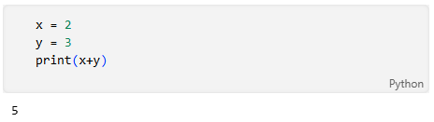
変数
変数は，右辺の式を評価した値(オブジェクト)を保持する．

Slide 15
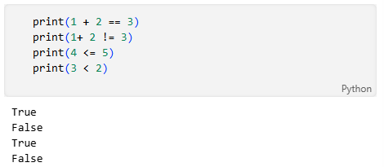
関係演算子
等価 ==，不等価 !=, 大小比較 <, <=, >, >= などの真偽を返す演算子である．True は真を表す真理値であり，Falseは偽を表す真理値である．

Slide 16
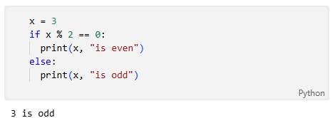
条件分岐
if else:文は条件式の値がTrueのとき，それに続くブロックを実行する．False のとき，elseに続くブロックを実行する．ブロックとは，段付け(indent)された文の集まりのことをいう．

Slide 17
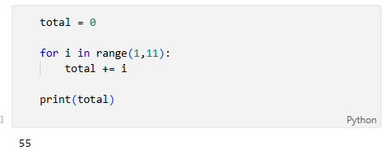
繰返し
「for 変数in 列」は繰返しを行う．range(1,11)は1，2, …,10という列を表す．列の各要素を変数へ順に代入し，それに続くブロックを実行する．

Slide 18
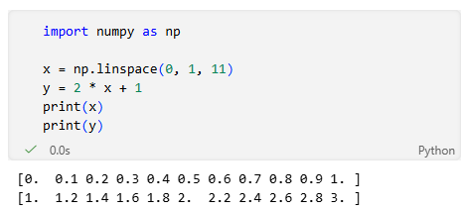
numpy
Numpy(ナムパイ) は、Pythonで数値計算を高速に行うためのライブラリである. グラフを描く際のデータ作成に利用される.
linspace(L, R, n)は, 区間[L,R]をn等分する点列を生成する．

Slide 19
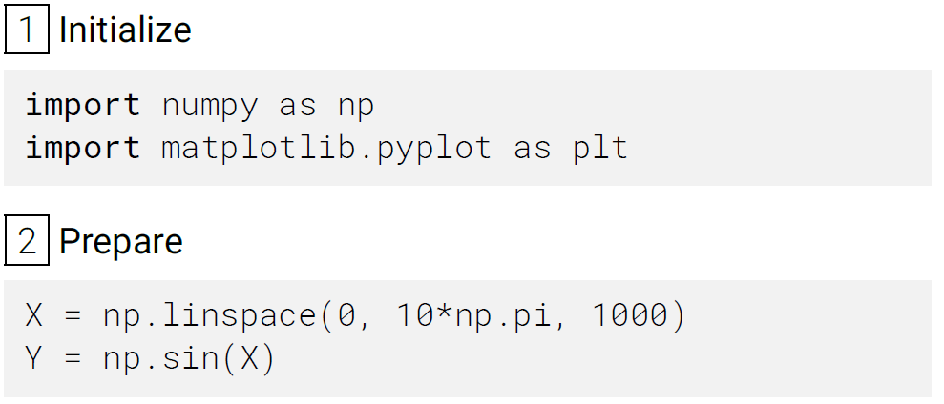
ライブラリ読込み/データ準備

Slide 20
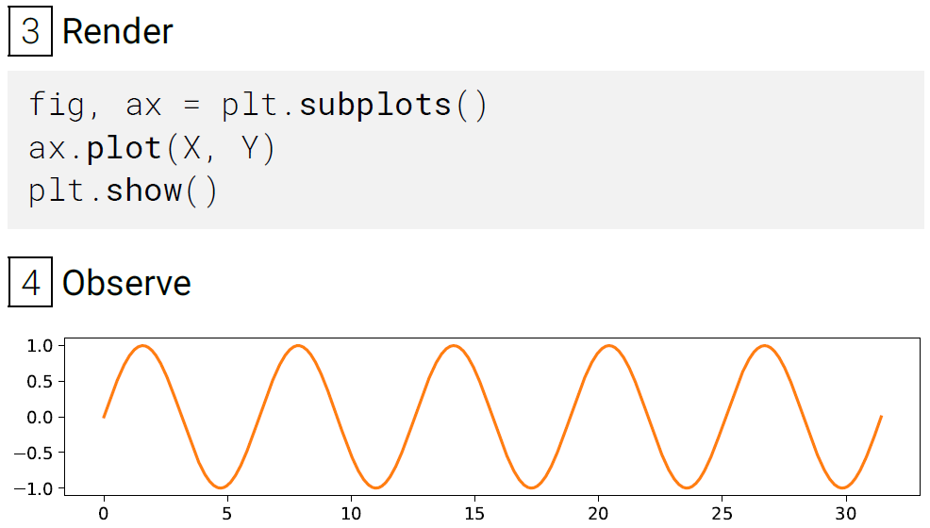
描画/結果観察

Slide 21
主要なクラス構造
Figure：描画領域
axes
Axes
plot
axis
legend

Slide 22
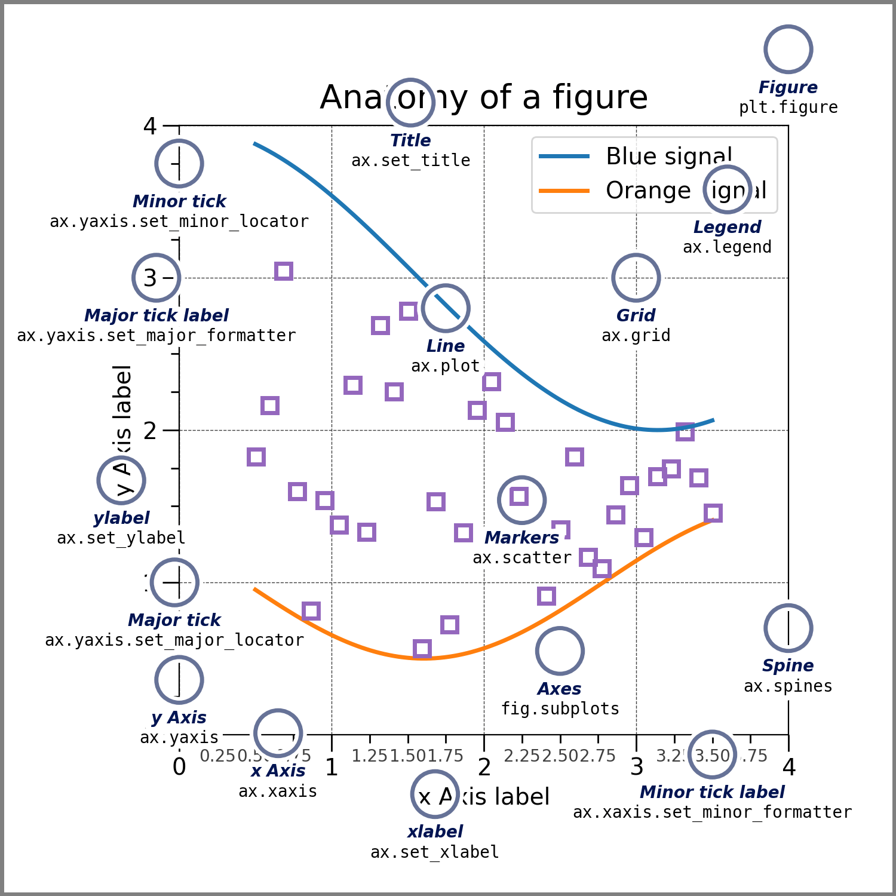
タイトル
凡例
外枠(左右上下)
y軸
x軸

Slide 23
副目盛
主目盛ラベル
y軸ラベル
主目盛
副目盛ラベル
x軸ラベル

Slide 24
線
グリッド
マーカー

Slide 25
subplots
matplotlib.pyplot.subplots(
nrows=1, ncols=1, *,
sharex=False, sharey=False,
squeeze=True,
width_ratios=None, height_ratios=None,
subplot_kw=None,
gridspec_kw=None,
**fig_kw)
※ **fig_kw： All additional keyword arguments are passed to the pyplot.figure call.

Slide 26
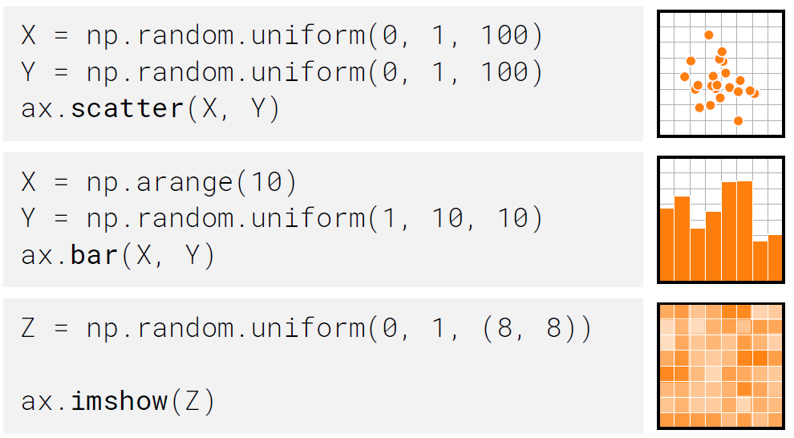
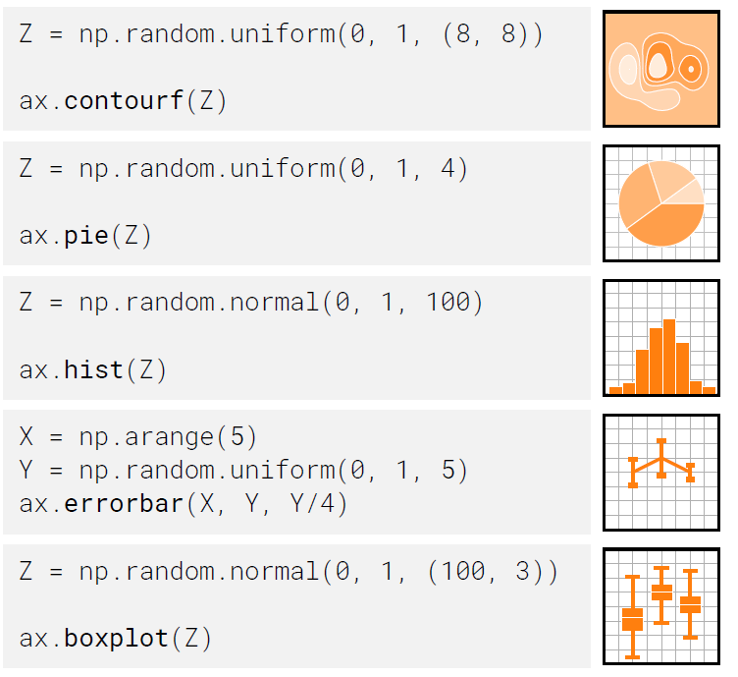
グラフの種類
散布図
棒グラフ
ヒートマップ(色で値を表す)
等高線

Slide 27
グラフの種類
円グラフ
ヒストグラム
誤差棒グラフ
箱ひげ図

Slide 28
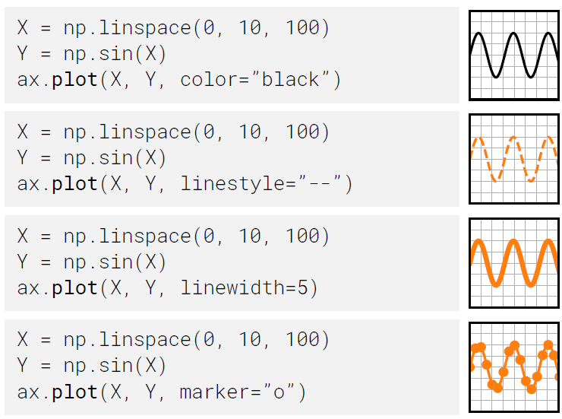
Tweak(微調整する)
線の色
線のスタイル
線の太さ
マーカー

Slide 29
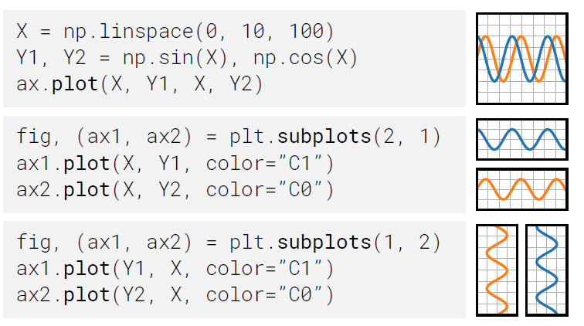
Organize(整理する)
重ねる
縦に並べる
横に並べる

Slide 30
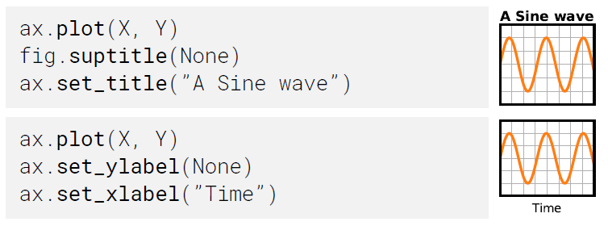
ラベル
タイトル
軸ラベル

Slide 31
一次関数と平方根のグラフ描画手順
(1) データ作成
(2) 領域の作成
(3) 描画範囲の指定， 縦横比1:1
(4) 軸
(5) 目盛り
(6) グリッド（破線）
(7) 箱ひげ図描画（色分け＋ラベル）
(8) レジェンド
(9) 表示

Slide 32
ヒストグラム描画手順(飛ばしてもよい)
(1) データ作成，ビン(区間)の境界作成
(2) 領域の作成
(3) 描画範囲の指定， 縦横比1:1
(4) 軸を描く
(5) 目盛り
(6) グリッド（破線）
(7) グラフ描画（色分け＋ラベル）
(8) タイトル，レジェンド
(9) 表示

Slide 33
箱ひげ図
箱ひげ図（はこひげず、箱髭図、英: box plot、box-and-whisker plot）は、データの統計的ばらつきをわかりやすく表現するための統計図である。
五数要約（five-number summary）
最小値：最も小さい値
第1四分位数（Q1）：下位25％の位置
中央値（Q2）：真ん中の値
第3四分位数（Q3）：
下位75％の位置最大値：最も大きい値
ウィキペディアより

Slide 34
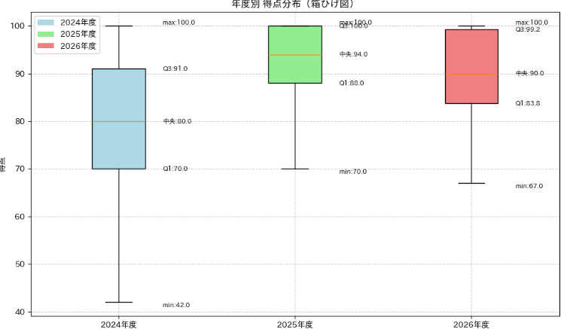
例題
3回の試験結果を表わす箱ひげ図

Slide 35
箱ひげ図の描画手順
データ読み込み
(2) 領域の作成
(3) 描画範囲の指定， 縦横比1:1
(4) 軸を描く
(5) 目盛り
(6) グリッド（破線）
(7) グラフ描画（色分け＋ラベル）
(8) タイトル，レジェンド
(9) 表示

Slide 36
探求問題
あるテストの得点について、A群とB群からそれぞれ10人ずつを無作為に抽出した。
A群の得点： 42, 45, 48, 50, 52, 55, 58, 60, 62, 65
B群の得点： 48, 52, 55, 60, 65, 70, 75, 80, 85, 90

Slide 37
問１
問1 A群、B群それぞれについて，以下の値を求めなさい．
(a) 最小値
(b) 第1四分位数
(c) 中央値
(d) 第3四分位数
(e) 最大値

Slide 38
問2
問2 問1の結果を用いて、A群とB群の箱ひげ図をPythonプログラムで描きなさい．

Slide 39
問3
問3 箱ひげ図から読み取れることとして適切なものを選びなさい（複数選択可）．
(a) B群の中央値はA群より高い．
(b) A群とB群の範囲（最大値−最小値）は等しい．
(c) B群のデータのばらつきはA群より大きい．
(d) A群の中央値は55である．

Slide 40
問4
問4（用語） 次の説明に当てはまる箱ひげ図の用語を書きなさい。
(a) データを小さい順に並べたとき、中央に位置する値
(b) データ全体の25％がその値以下になる境界の値
(c) 第1四分位数から第3四分位数までを表す箱の長さ

Slide 41
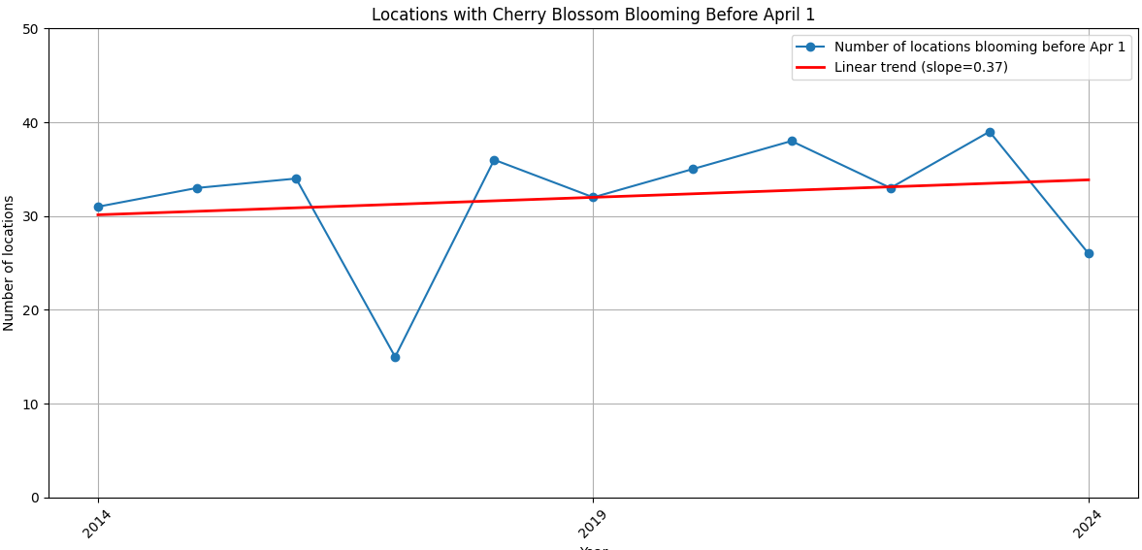
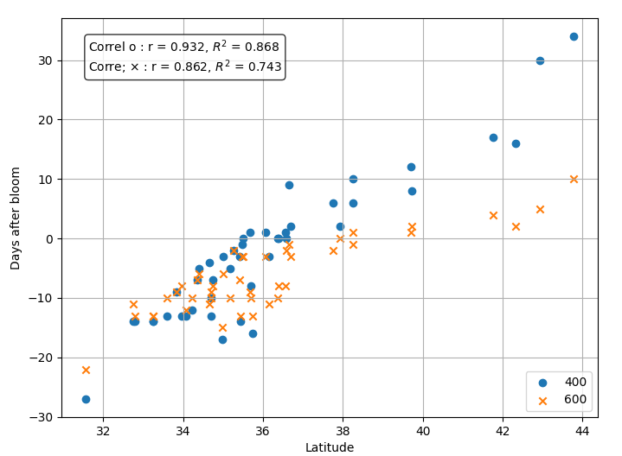
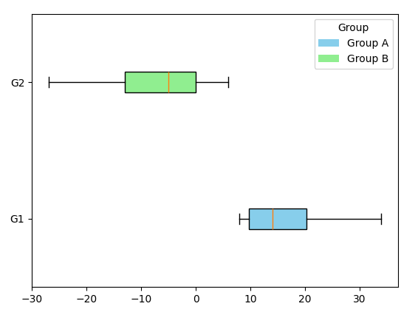
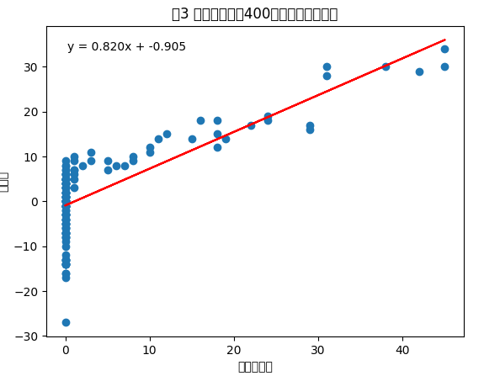
処理の流れ
図1 緯度と開花差の散布図
気象庁
オープンデータ
緯度データ
(地点,緯度)
折れ線グラフ
処理01
クリーニング
処理04
桜の開花日
観測地点×開花日
桜の開花日
観測地点×開花日
処理03
図2 氷点下観測点についての
開花差の箱ひげ図
開花差
年×観測地点
01sakura.csv
01sakura_bloom_dates.csv
処理05
気温データ
年月日×観測地点
600度日推定日
400度日推定日
年×観測地点
03_400diff.csv
400度開花差
03_600diff.csv
600度開花差
02temp_data.csv
02day400.csv
02day600.csv
クリーニング
日にち計算
処理06
開花差=
推定日－開花日
図３ 氷点下日数と
開花差の散布図
処理02

Slide 42
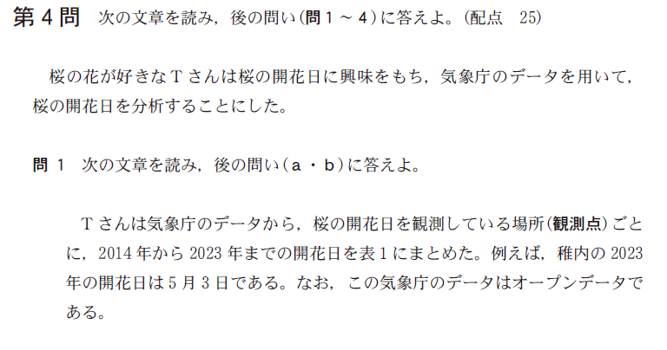
令和8年度 共通テスト本試験 情報1 第4問

Slide 43
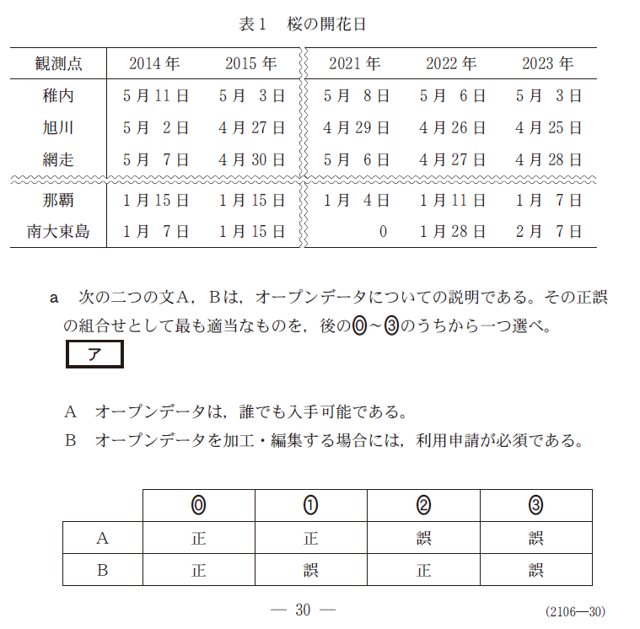
令和8年度 共通テスト本試験 情報1 第4問

Slide 44
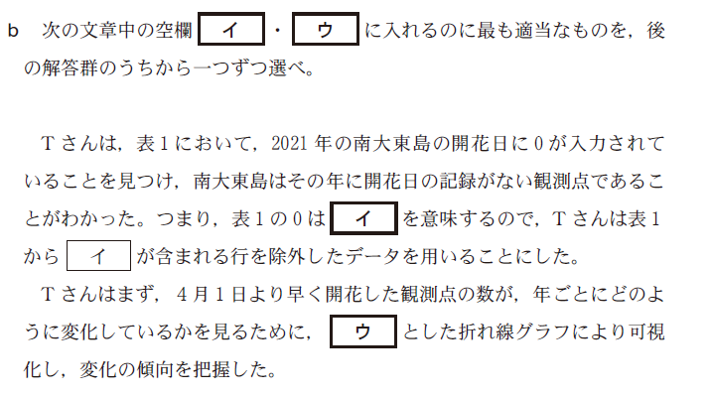
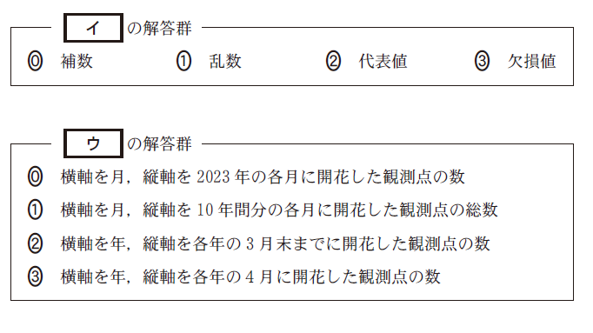





令和8年度 共通テスト本試験 情報1 第4問

Slide 45
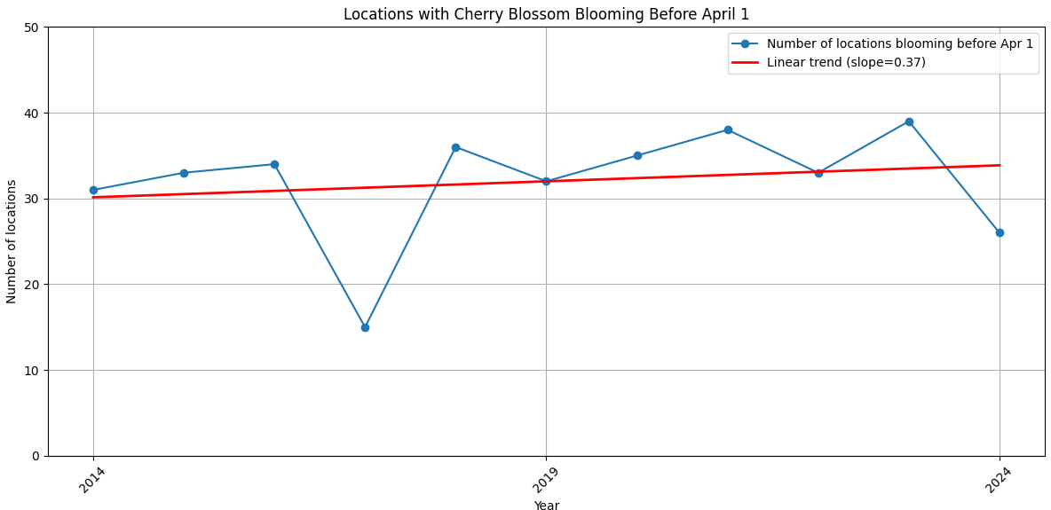
横軸を年，縦軸を各年の 月末までに開花した観測点の数とした折れ線グラフ
プログラミング学習事項
・読込み・書込み
・データクリーニングとデータ整形
・DataFrame
・any, apply
・欠損値
・折れ線グラフ

Slide 46
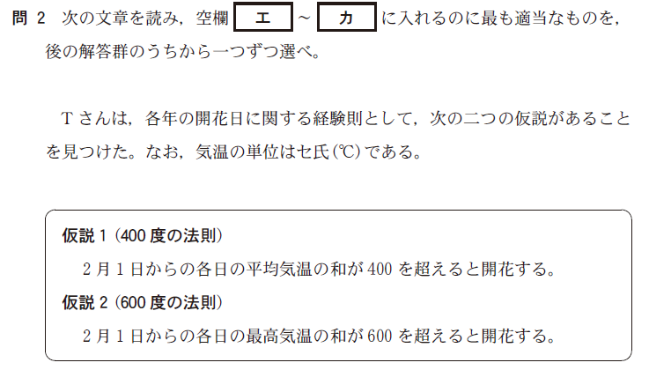

令和8年度 共通テスト本試験 情報1 第4問

Slide 47
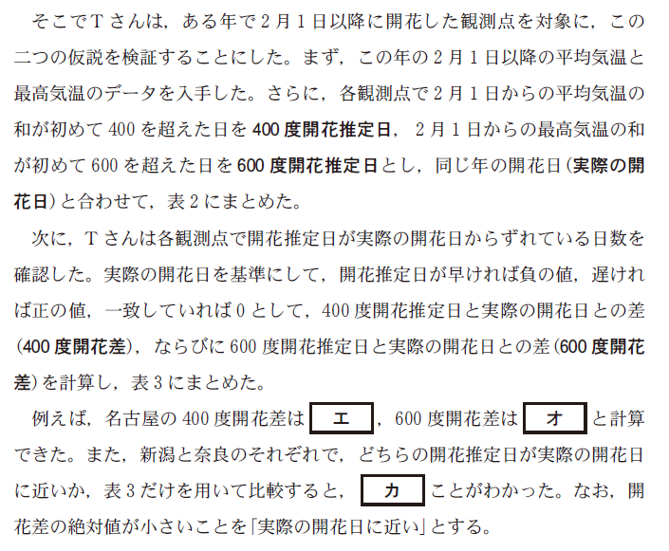

令和8年度 共通テスト本試験 情報1 第4問

Slide 48
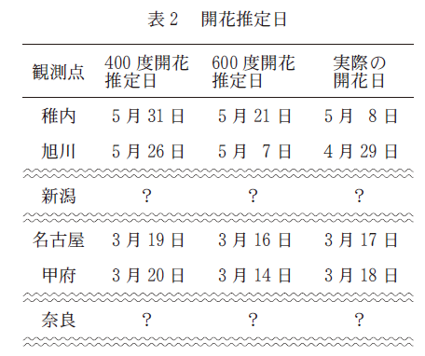
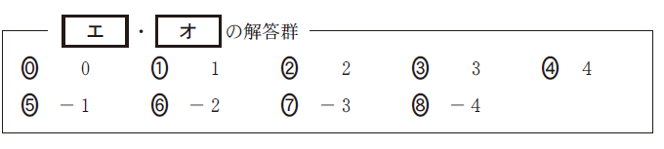







令和8年度 共通テスト本試験 情報1 第4問

Slide 49
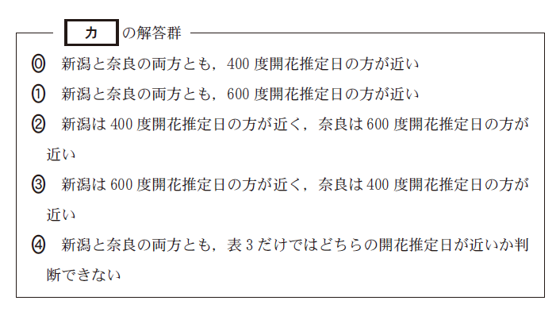
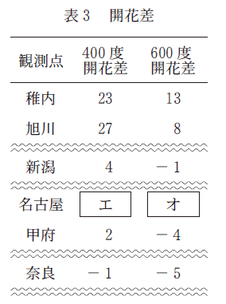




令和8年度 共通テスト本試験 情報1 第4問

Slide 50
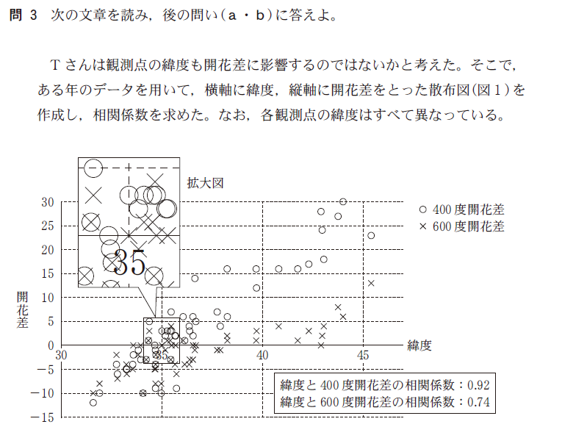
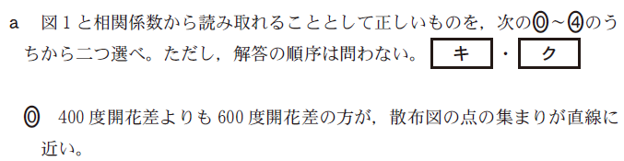
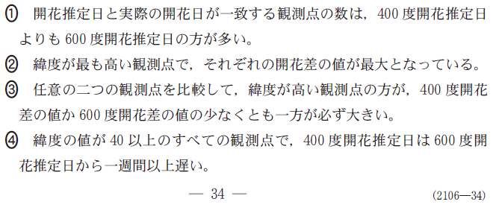








令和8年度 共通テスト本試験 情報1 第4問
2024年
②反例
③反例
①反例

Slide 51
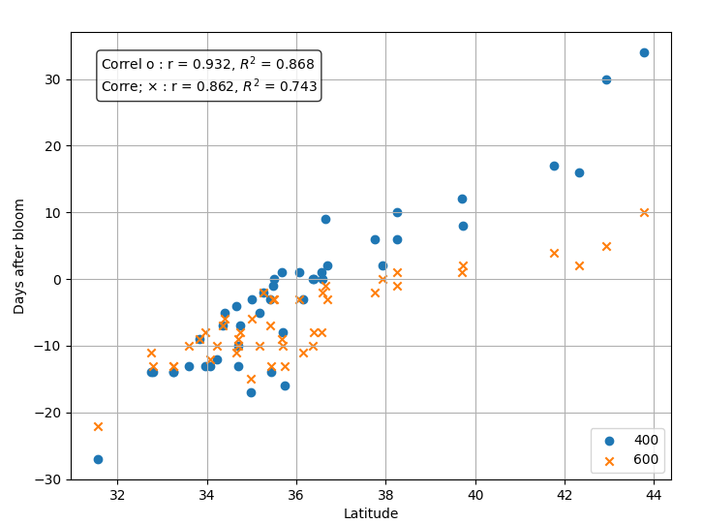
令和8年度 共通テスト本試験 情報1 第4問
プログラミングの出力
散布図，
相関係数

Slide 52
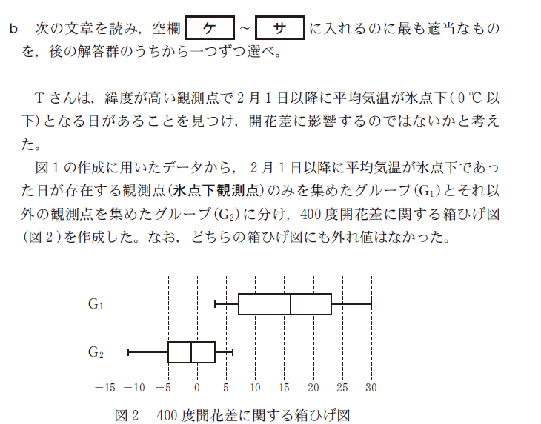



令和8年度 共通テスト本試験 情報1 第4問

Slide 53
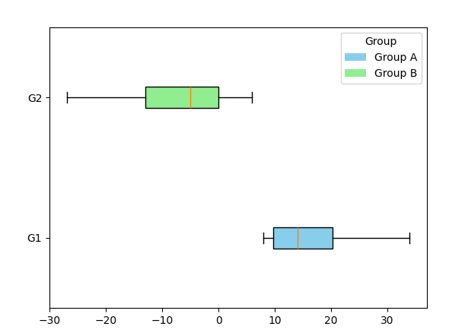
令和8年度 共通テスト本試験 情報1 第4問
プログラミングの出力
箱ひげ図

Slide 54
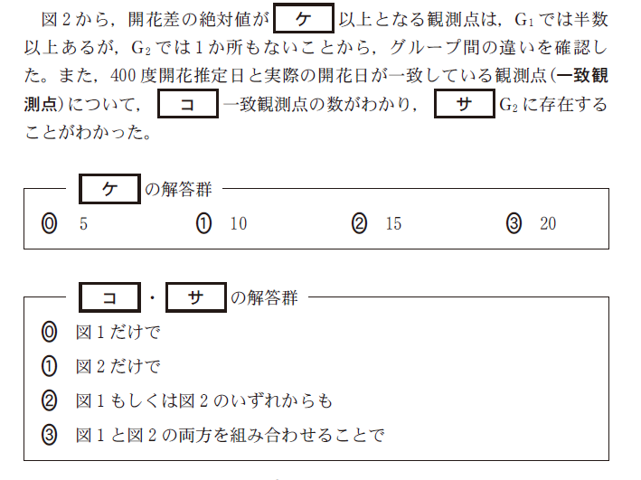















令和8年度 共通テスト本試験 情報1 第4問

Slide 55
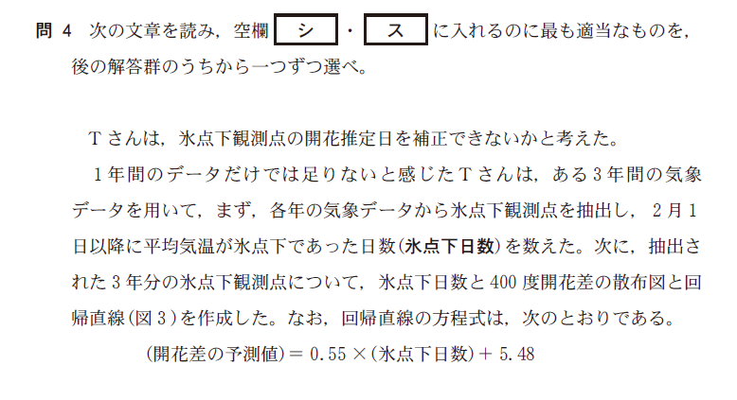



令和8年度 共通テスト本試験 情報1 第4問

Slide 56
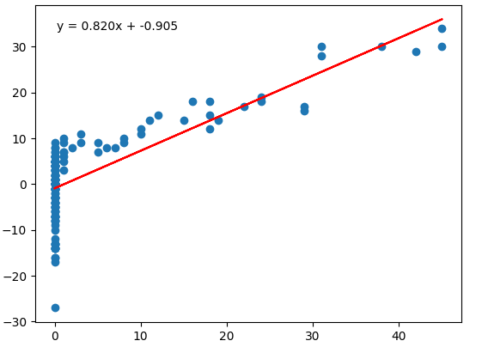
氷点下日数と開花差の関係
プログラミングの出力
散布図
回帰直線

Slide 57
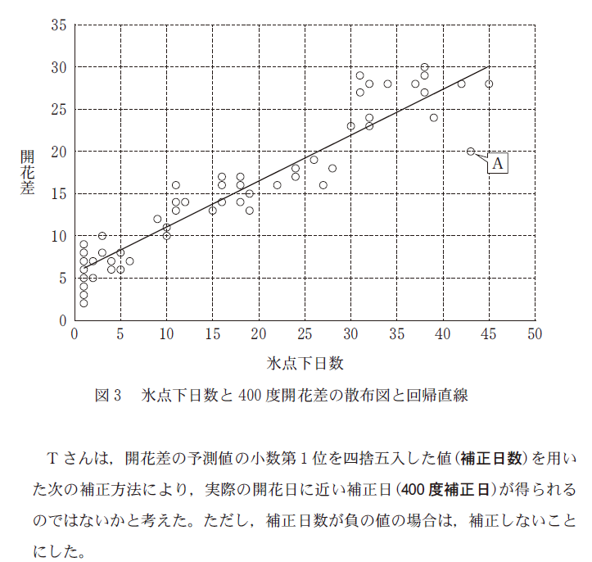
令和8年度 共通テスト本試験 情報1 第4問
開花差＜補正日/2ならば
開花差－補正日＜－補正日/2
|開花差－補正日|＜ |開花差|
近くならない

Slide 58
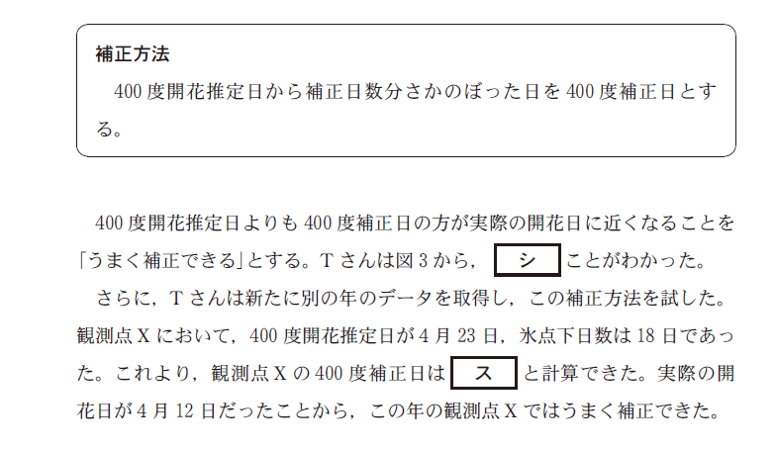
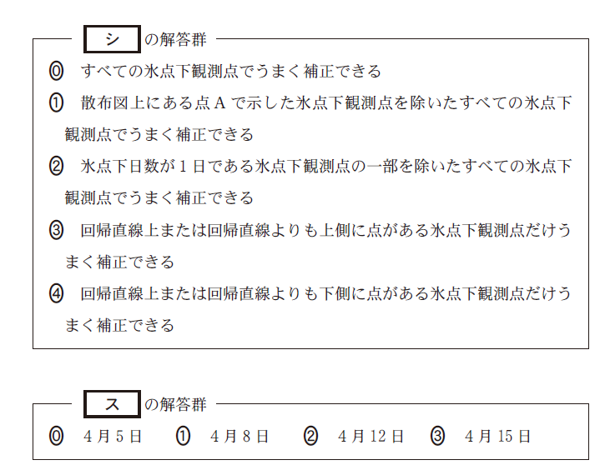



令和8年度 共通テスト本試験 情報1 第4問
氷点下日数が1日である地点においては，補正によって開花差の絶対値が大きくなってしまう
0.55×18+5.48=15.38
よって､400度補正日は
4/23－15日＝4/8

Slide 59
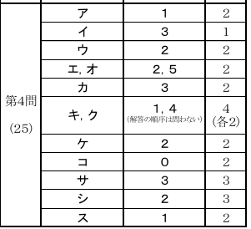




正解

Slide 60
Pandasとは
pandas（パンダス） は、Pythonでデータを扱うための代表的なライブラリ．
Excel表やCSVファイルを読み込んで、集計・加工・分析するのに非常に便利です
開発者の Wes McKinney が名付けたもので、Panel Data（パネルデータ）Python Data Analysisを連想させる名前だと言われています。

Slide 61
Pandasでできること
CSV・Excelファイルの読み込み
データの検索・抽出・並べ替え
欠損値（空欄）の処理
集計や統計分析
グラフ作成（Matplotlibなどと連携）
時系列データの分析

Slide 62
Pandasのインポートとデータ読込み
import pandas as pd
# CSVファイルを読み込んで、
# 表形式データ（DataFrame）にする
df = pd.read_csv("sample.csv")

Slide 63
Series：データの1次元の並び
【sample_series.csv】
ヘッダ
データ(0行目) s[0]
データ(1行目) s[1]
データ(2行目) s[2]
s = pd.Series([10, 20, 30])
s.to_csv("sample_series.csv", index=False)
0
10
20
30

Slide 64
DataFrame：表形式のデータ
【プログラム】
【sample_series.csv】
インデックス
ヘッダ
データ(1行目) df.iloc[0,0], df.iloc[0,1]
データ(2行目) df.iloc[1,0], df.iloc[1,1]
df = pd.DataFrame({
"名前": ["田中", "佐藤", "鈴木"],
"点数": [80, 95, 88]
})
,名前,点数
0,田中,80
1,佐藤,95
2,鈴木,88

Slide 65


DataFrameの構造
df
df.columns = [‘A’, ‘B’, ‘C’, ‘D’]
iインデックス | ‘A‘ | ‘B‘ | ‘C‘ | ‘D‘
0 | df.iloc[0,0] | df.iloc[0,1] | df.iloc[0,2] | df.iloc[0,3]
1 | df.iloc[1,0] | df.iloc[1,1] | df.iloc[1,2] | df.iloc[1,3]
2 | df.iloc[2,0] | df.iloc[2,1] | df.iloc[2,2] | df.iloc[2,3]
3 | df.iloc[3,0] | df.iloc[3,1] | df.iloc[3,2] | df.iloc[3,3]
4 | df.iloc[4,0] | df.iloc[4,1] | df.iloc[4,2] | df.iloc[4,3]
df.index = [0,1,2,3,4]
df.shape = (5,4), df.shape[0]= 5, df.shape[1]= 4
df.size = 20

Slide 66
特定の列 df[列の名前]
df.iloc[:, 1]
df.loc[“点数”]
df[“点数”]
,名前,点数
0,田中,80
1,佐藤,95
2,鈴木,88
df.iloc[:, [1,2]]
df.iloc[:, [“名前”,“点数”]]

Slide 67
df.iloc(行番号, 列番号)
,名前,点数
0,田中,80
1,佐藤,95
2,鈴木,88
df.iloc[0, 1]
df.iloc[1:3, 0:2]

Slide 68
df.loc(行の名前, 列の名前)
,名前,点数
0,田中,80
1,佐藤,95
2,鈴木,88
df.iloc(0, 1)
df.iloc(1:3, 0:2)

